Slide 1
Муниципальное бюджетное общеобразовательное учреждение
Игримская средняя общеобразовательная школа №1
Круглый стол
«Проблемы, решения, результаты реализации новых программ в рамках федерального проекта «Успех каждого ребенка»
Тема
«МедиаЦентр. Школьное ТВ»
Автор
Домарова Наталья Николаевна
Педагог-организатор
Педагог дополнительного образования
31 мая 2022

Slide 2
Цель
Создание условий
для выявления и развития индивидуальных способностей школьников в командах «МедиаЦентра»
с использованием возможностей
различных направлений
Журналистики

Slide 3
Работа в команде +
Интерес к профессиям +
Этика и право !
Информационные проекты +
Активная жизненная позиция +
Планирование дел !
Архивные исследования +
Литературные конкурсы +

Slide 4
Выбор
Авторы
Корреспонденты
Операторы
Режиссёры
Монтажёры
Медиа- добровольцы
Дизайнеры

Slide 5
Команды
«Знайки»
«Погода в Игриме»
«Детские вопросы»
«Мечта»
«Эврика»
«Тема»
«Жанр»
«Игрим1»
«Началка»
«ОбъектиВы»

Slide 6
Теория
Авторское право
Актуальность и оперативность
Выбор темы
Распределение в команде
Взаимозаменяемость
Ракурсы и свет
Архивные материалы
Традиции ( программа «Пресса»)
Программы для монтажа
Саморедактура. Шефы.

Slide 7
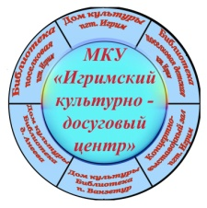
Практика
«Три вопроса о главном»
«Поэзия Подвига»
«Диалоги с властью»
«Прадеды»
«Галерея талантов»
«Книга Открытий»
«Книга Живых Историй»
«Школьные новости»
«Повод для гордости»
«Красная книга глазами детей»
«Крылья Пегаса»
«Моя Россия»

Slide 8
Программы
Movavi Video Editor 15|21
Movie Maker 2.6
VideoShow
Vegas 13.0
Wave Editor
YuoGut Video Editor
Canva Winamp Excel Word Power Point
Adobe Photoshop CS5 (64 Bit)
Telegram VK WhatsApp

Slide 9
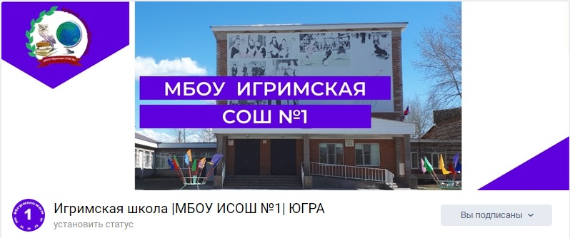

Slide 10
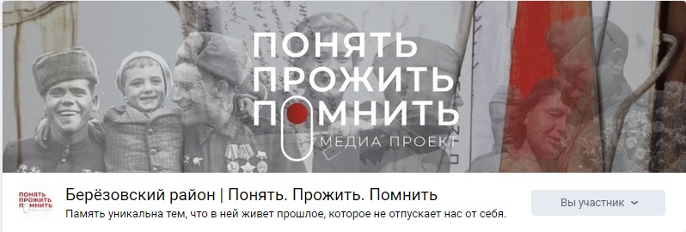

Slide 11
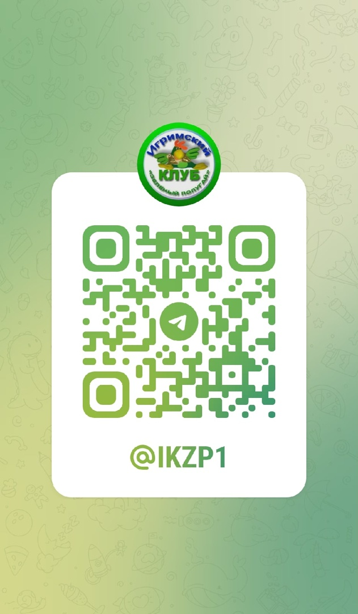

Slide 13
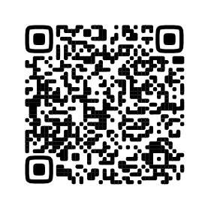

Slide 14
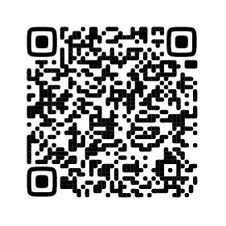

Slide 15
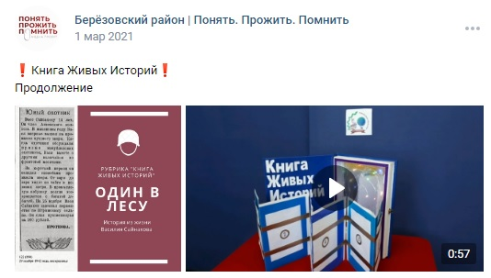
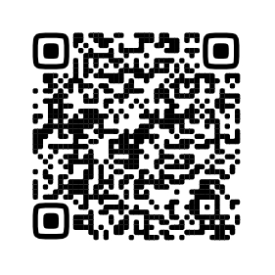
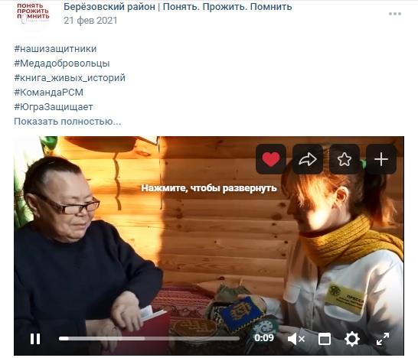

Slide 16
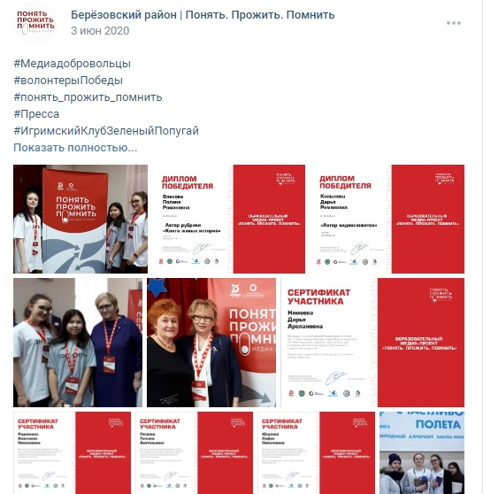
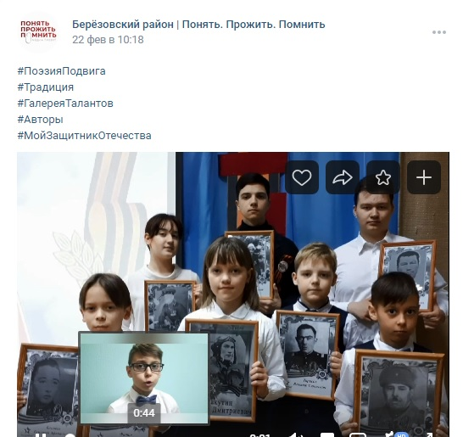

Slide 17
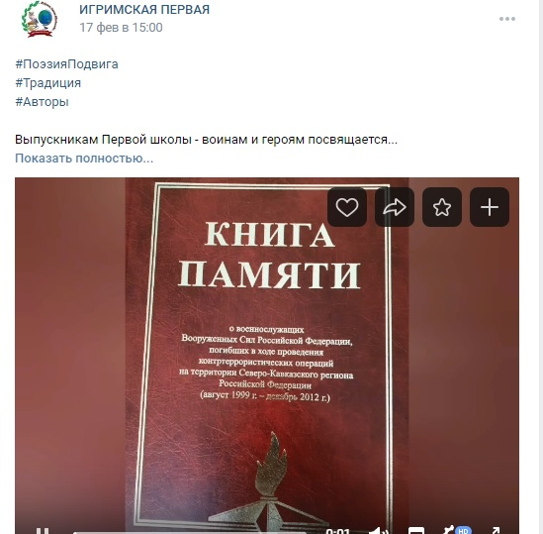
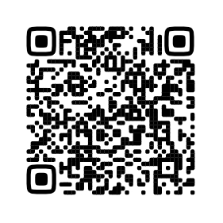

Slide 18
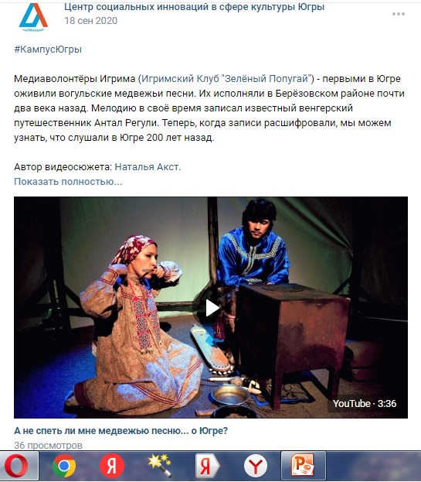
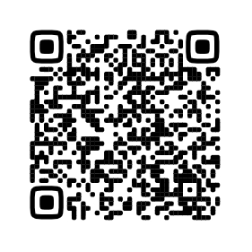
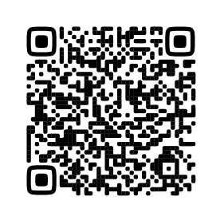
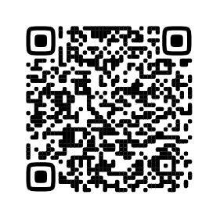

Slide 19
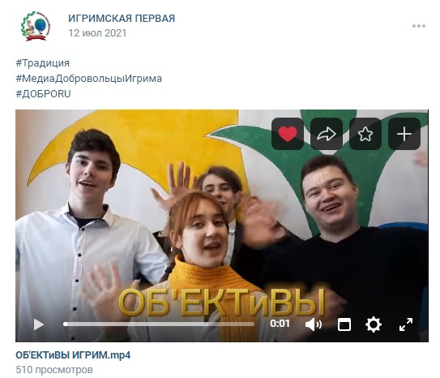
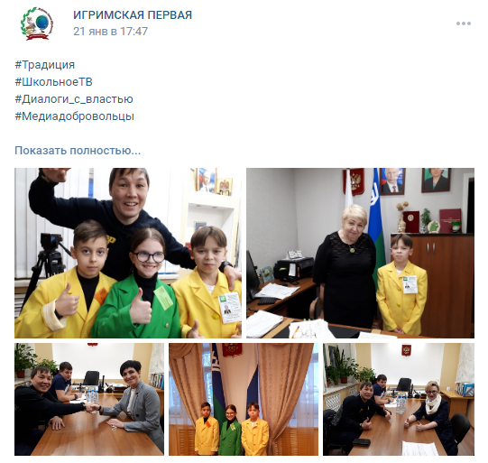
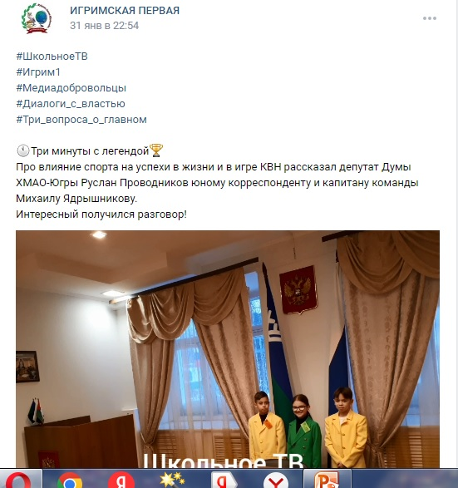
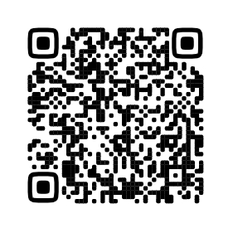
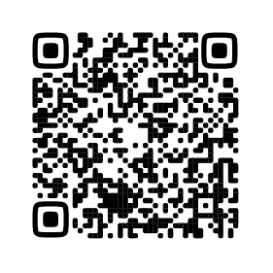

Slide 20
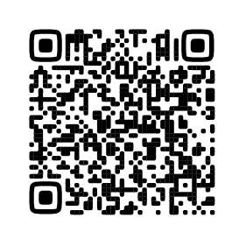
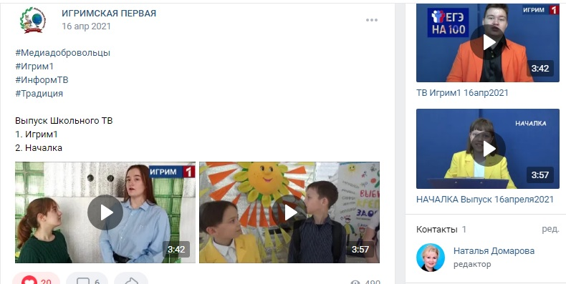
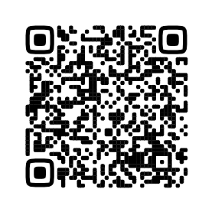

Slide 21
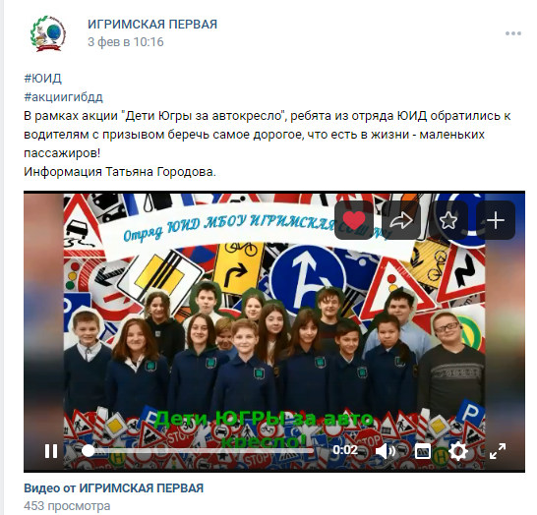
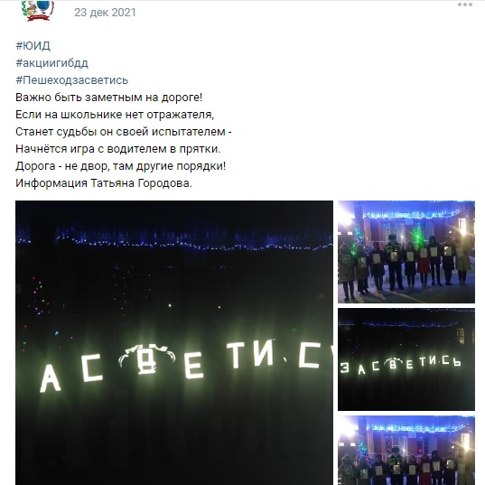
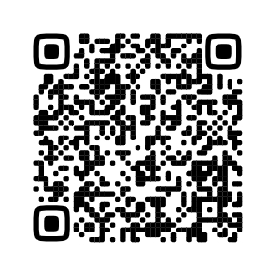
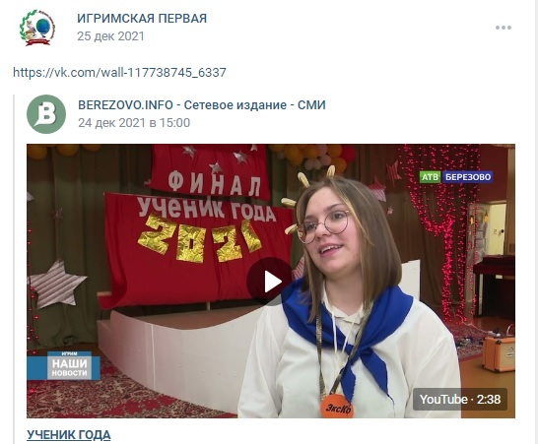
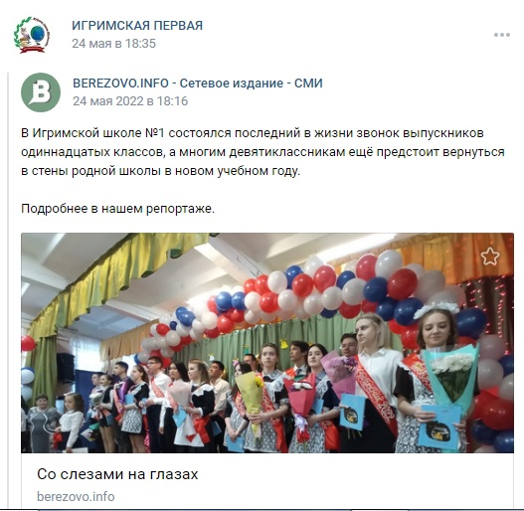

Slide 22
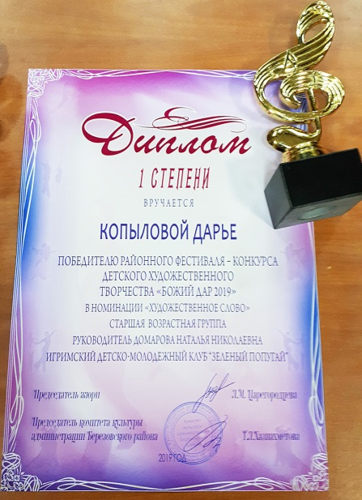
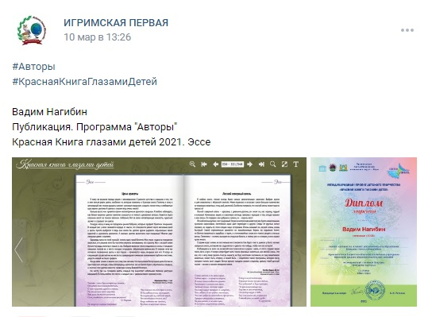
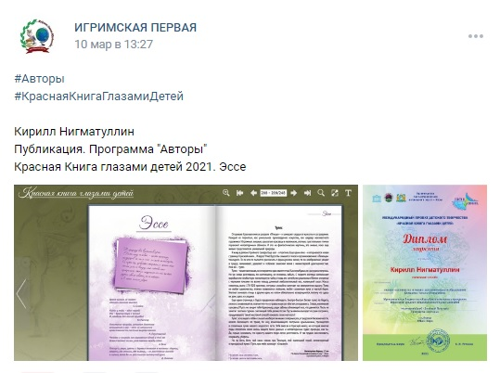
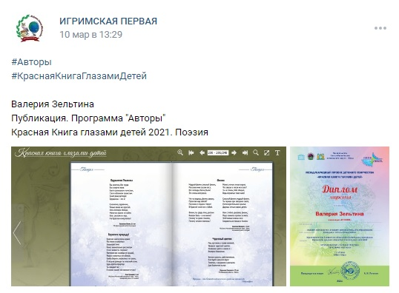
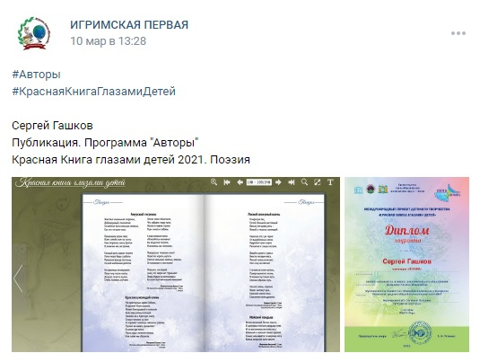

Slide 23
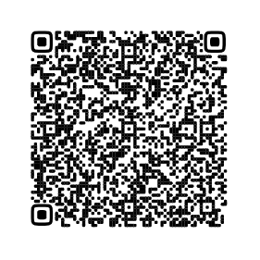
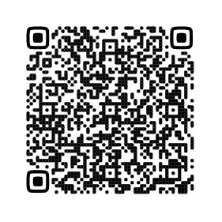
Программы
«МедиаЦентр»
«Авторы»

